Slide 1
Design and Implementation of Pedestrian Trajectory Tracking System Based on YOLOv8
基于YOLOv8的行人轨迹追踪系统

Slide 2
金陵科技学院
01
背景与意义
Background And Significance
02
研究方法及过程
目录
Research Methods And Processes
03
研究成果展示及应用
Demonstration and application of research results
04
总结
Paper Summary

Slide 3
金陵科技学院
01
背景与意义
Background And Significance
第一部分

Slide 4



01
背景
Background
目标检测
目标跟踪
存在难点
从 图 片 或 者 视 频 序 列 中， 将 目 标 以 及 背 景 信 息 进 行 区 别， 同 时 预 测 图 像 中存 在 的 目 标 定 位 信 息 和 其 对 应 类 别， 并 将 图 像 中 的 目 标 通 过 目 标 框 标 识 出 来。
。
在 视 频 序 列起 始 帧 中已 确 定 目标位 置 和 尺 寸 的 基 础 上， 提 取 目标特 征， 从 而能 预 测 此 目标 在 后 继 帧 中 的 位 置， 以 获 取目标运 动 轨 迹 信 息完成实时跟踪。
目标检测算法效率不高，导致跟踪的实时性不高；
不适应场景的复杂性，如目标相互遮挡、光线、天气变化，导致不能长期跟踪目标。

Slide 5

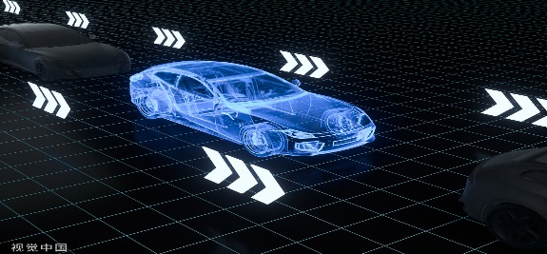
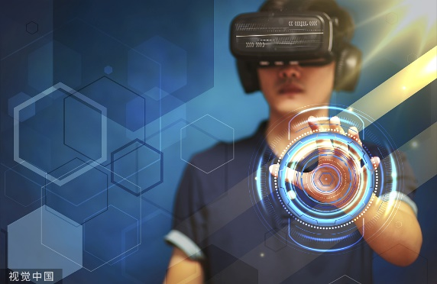
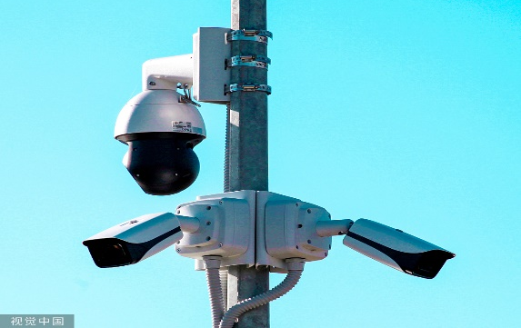
01
意义
Significance
自动驾驶
虚拟现实
智能安防
对运动的车、行人、其他动物的运动进行跟踪，对它们在未来的位置、速度等信息作出预判。
根据摄像头捕捉到的人物动作和轨迹，实现人机交互的目的。
在部署的监控系统环境下，利用安防巡逻机器人对行人进行定位、跟踪以及目标身
份的识别。
多目标跟踪在各个领域都有着广泛的用途，使其研究具有非常重要的现实意义。研究多目标跟踪并解决多目标跟踪难点，将变得很有意义。虽然多目标跟踪算法大多处于实验室阶段，但是在不久的将来，多目标跟踪将会一展宏图，为国家工业化发展添砖加瓦。

Slide 6


01
国内外研究现状分析
目标检测国内外研究现状分析
目标跟踪国内外研究现状分析
传统方法：帧差法、背景减除法、光流法等，这些方法在简单场景下表现良好,但在复杂环境中准确性较低。
生成式方法：卡尔曼滤波、粒子滤波等算法，依赖于目标运动模型,在复杂场景下表现有限。
深度学习方法：R-CNN、Fast R-CNN、Faster R-CNN、YOLO、SSD等取得了显著进步。
判别式方法：Sort、DeepSort等引入了深度学习技术,在处理行人遮挡、快速移动等复杂情况时表现更为优异。
YOLO系列算法凭借其高效性和实时性在目标检测领域广受关注
深度学习提高了复杂场景下的跟踪准确性

Slide 7
金陵科技学院
02
研究方法及过程
Research Methods And Processes
第二部分
GRADUATION REPLY

Slide 8
02
行人轨迹追踪系统关键技术
01
02
YOLOv8目标检测算法
DeepSort目标跟踪算法
YOLOv8是YOLO系列算法的最新版本,它融合了最先进的深度学习技术,如注意力机制和多尺度特征融合,提高了检测精度和对小目标的检测能力。与此时,YOLOv8在保持高精度的同时,也提供了快速的检测速度,非常适合于实时应用场景。
DeepSort算法通过整合深度学习技术，引入了目标的外观特征识别机制，这一创新性地融合不仅使得算法在目标外观相似或者遮挡场景下依然能够保持较高的区分度，而且显著降低了目标ID不正确切换的频率，从而大幅度提升了多目标追踪的稳定性和准确性。

Slide 9

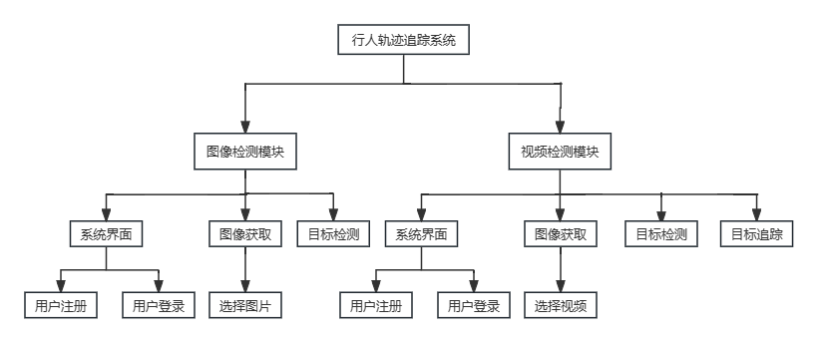
行人轨迹追踪系统功能结构
02
系统功能结构图

Slide 10
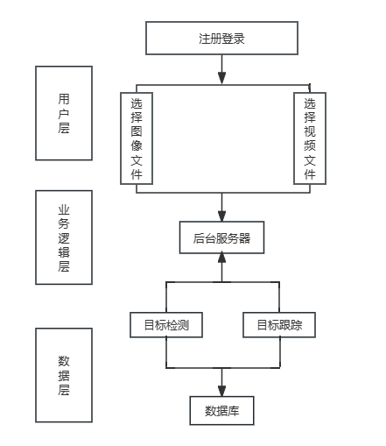
行人轨迹追踪系统总体架构
02
系统总体架构图
用户在登录系统后上传图像文件或视频文件，首先对图像数据进行预处理，统一裁剪成640×640大小，喂入YOLOv8网络模型，得到对目标框预测的不确定性、目标得分以及属于某类别的置信度，去掉检测置信度小于0.7的目标框，再进行非极大抑制，确保每个目标只有一个检测框，最终确认跟踪状态，采用DeepSort算法进行实时跟踪。

Slide 11

02
行人轨迹追踪系统模块设计
Research Methods And Processes
目标跟踪模块
使用DeepSort算法完成目标跟踪，需要三个步骤：位置预测、数据关联、实时跟踪。
目标检测模块
界面模块
加载YOLOv8预训练网络模型，得到预测的目标框，然后对目标进行分类。
图像获取模块
设计了注册、登录界面、行人轨迹追踪结果展示界面。界面简洁而且易操作。
图像获取的方式，包括打开图像文件或者是打开视频文件。

Slide 12
金陵科技学院
03
研究成果展示及应用
Research Methods And Processes
第二部分

Slide 13

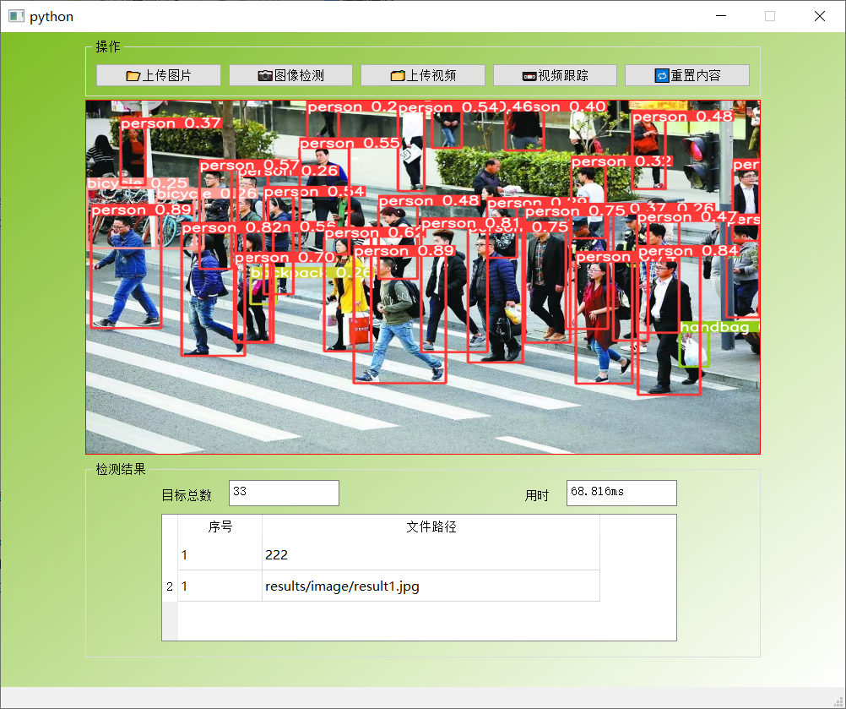
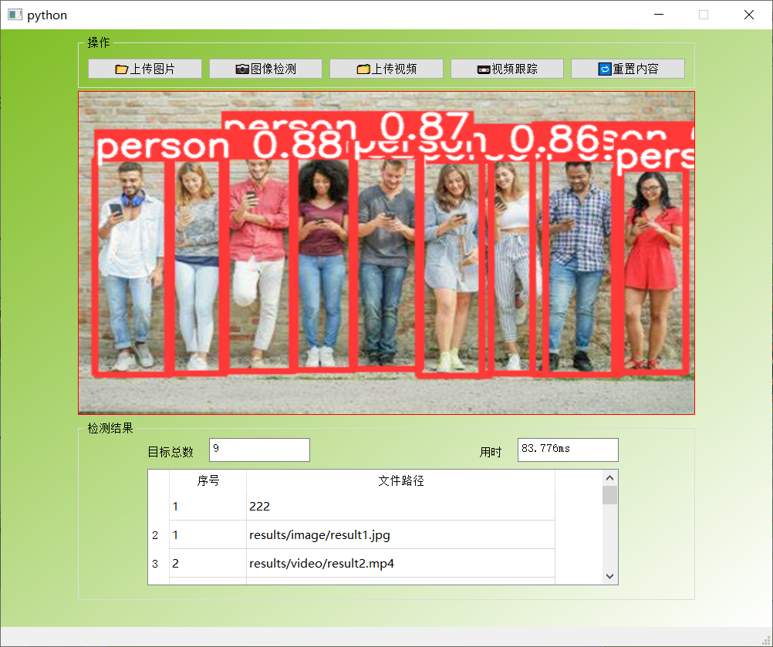
03
研究成果展示及其应用
图像检测结果
Demonstration and application of research results

Slide 14
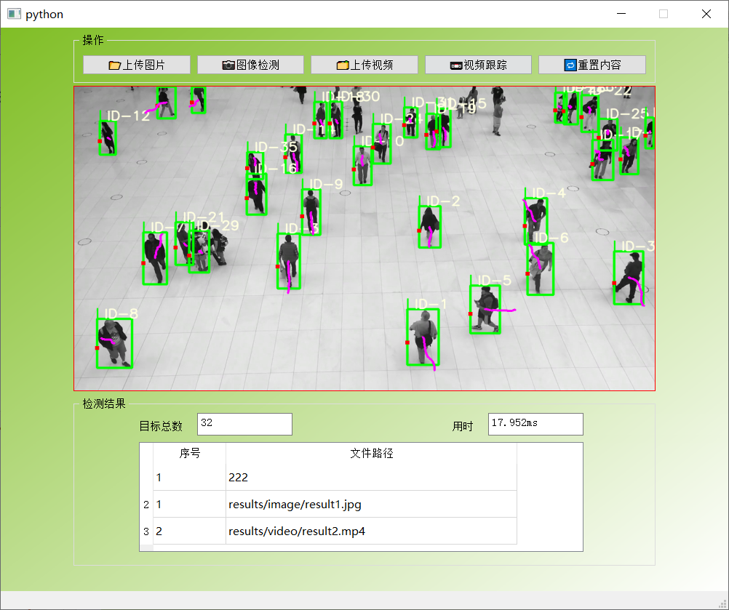
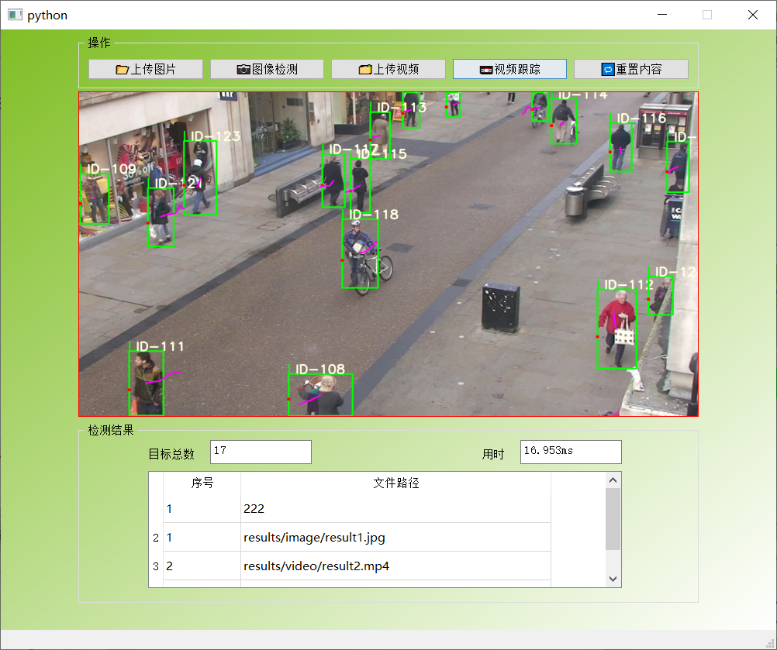
03
研究成果展示及其应用
视频跟踪结果
Demonstration and application of research results

Slide 15
金陵科技学院
04
总结
Paper Summary
第四部分

Slide 16

04
总结
Paper Summary
目标检测阶段
使用了目前主流的YOLOv8目标检测算法。实验表明,YOLOv8网络模型在对行人检测时，具有良好的检测效果，且实时性较好。
目标跟踪阶段
总结
针对视频中复杂背景以及行人遮挡问题，采用了DeepSort算法。实验表明，当视频中行人有遮挡情况存在时，仍能对目标进行跟踪，减少了在跟踪过程中ID的交换次数,提升了行人追踪效果。
界面设计阶段
使用PyQt5设计系统的各个界面。本系统有注册界面、登录界面、检测结果界面，简洁明了且易操作。在系统测试时，对所有模块进行了测试，均无异常。

Slide 17
总结
Paper Summary
创新之处
不足之处
对输入图像进行了预处理，引入图像增强处理算法，借此算法提高了图像的细节信息，并提高了检测算法的检测精度
1
1
YOLOv8网络模型还很难应用于检测速度要求较高的设备。为了平衡目标检测的速度与精度，后续要对YOLOv8网络模型作改进。
创新之处
不足之处
在目标算法检测方面，引入了类平滑标签处理算法，避免了网络出现过拟合现象
2
2
DeepSort跟踪算法已改善行人跟踪问题，但在人流量大的场所下，需要进一步优化
创新点
不足点
创新之处
不足之处
3
3
改进 DeepSort 多目标跟踪算法，将 YOLOv8 作为行人检测器，两者结合构建行人轨迹追踪模型
对于离相机较远的行人，尺度很小，检测算法无法检测，丢失目标。

Slide 18
THANK YOU FOR YOUR CRITICISM AND CORRECTION
感谢老师批评指正

